Slide 1














Karjera
Karjeras attīstības atbalsts
un
karjeras izglītība

Slide 2





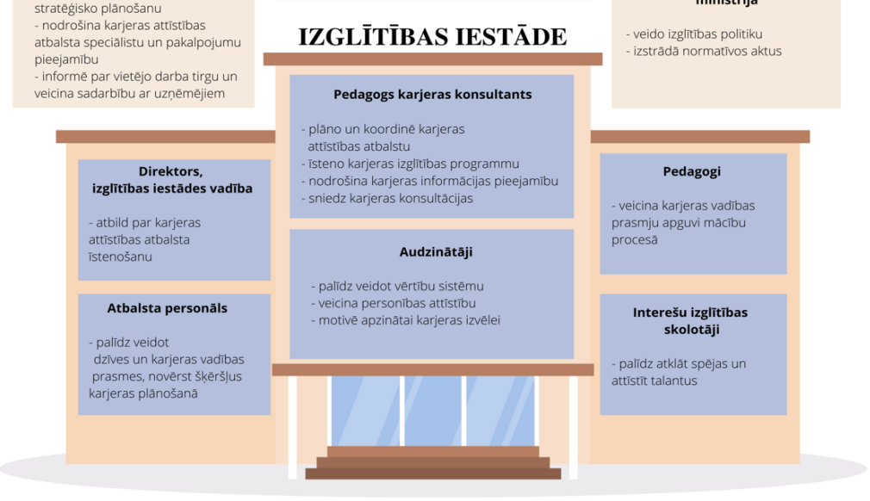


KARJERAS ATTĪSTĪBAS ATBALSTA SISTĒMA IZGLĪTĪBAS IESTĀDĒ

Slide 3







karjera
  Karjera ir izglītības, darba un privātās dzīves mijiedarbība cilvēka mūža laikā (Izglītības likums, 1998)

Slide 4



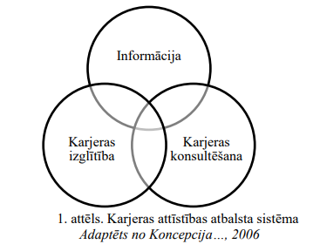
Karjeras attīstības atbalsts
pasākumu kopums, kas ietver informācijas, karjeras izglītības un individuālo konsultāciju pieejamību izglītojamajiem karjeras mērķu noteikšanai un plānošanai, izdarot izvēli saistībā ar izglītību un darbu (Izglītības likums, 1998).
Optional:
Add a text quote, photo, or video to support your idea

Slide 5



karjeras izglītība
izglītības procesā integrēti pasākumi, lai nodrošinātu izglītojamo karjeras vadības prasmju apguvi un attīstīšanu, kas ietver savu interešu, spēju un iespēju apzināšanos tālākās izglītības un profesionālās karjeras virziena izvēlei (Izglītības likums, 1998).

Slide 6



Karjeras izglītības mērķis
izveidotas karjeras vadības prasmes – izpaužas
skolēna spējā saskaņot personības ārējo (zināšanas, atziņas, informācija, izpratne par savām interesēm un piemērotību noteiktām profesijām) un iekšējo (prasme organizēt ārējo struktūru savas karjeras vadīšanai) struktūru (Lemešonoka, 2017).

Slide 7


kARJERAS VADĪBA UN KARJERAS VADĪBAS PRASMES
  Karjeras vadība (angl. – career management) vai karjeras pašvadība ir cilvēka pašvadīta darbība sava dzīves plāna veidošanā un īstenošanā; tā ietver nepārtrauktu savas karjeras attīstības uzraudzīšanu, novērtēšanu, koriģēšanu un vadīšanu sev vēlamā virzienā
(Lemešonoka, 2017).
  Karjeras vadības prasmes (angl. – career management skills) ir savas dzīves plānu
patstāvīgas veidošanas, loģisku lēmumu pieņemšanas un realizēšanas, kā arī savas karjeras vadīšanas un savu karjeras mērķu īstenošanas prasmes (Law, 1996; ELGPN, 2015).

Slide 8









PRASMJU PILNVEIDE
Mācību procesā, t.sk. karjeras izglītībā, skolēns veido un pilnveido šādas caurviju prasmes:
  kritiskā domāšana un problēmrisināšana;
  jaunrade un uzņēmējspēja;
  pašvadīta mācīšanās;
  sadarbība;
  pilsoniskā līdzdalība;
  digitālā pratība (Skola2030)

Slide 9
aTSAUCES
1. Karjeras attīstības atbalsta pasākumu plāna paraugs vispārējās izglītības iestādēm, VIAA, 2019.
2. Vadlīnijas karjeras attīstības atbalsta īstenošanai, VIAA, 2022.

